Slide 1
LÀM GIÀU
KHO DỮ LIỆU CHỈ MỤC BÀI BÁO KHOA HỌC
Giảng viên hướng dẫn: Th.s Huỳnh Ngọc Tín
Sinh Viên Thực Hiện: Đỗ Văn Tiến
Nguyễn Phước Cường
Notes:
Title of PPT
Kình chào quý thầy cô và các bạn ! Hôm nay nhóm em xin trình bày khóa luận tốt nghiệp với tên đề tài “...“. Đề tài được đổi tên từ „“xây dựng và làm giàu dữ liệu chỉ mục dùng web crawler“ sau khi nghe ý kiến đóng góp của giáo viên phản biện. Đề tài do thạc sĩ HNT hướng dẫn và do sinh viên ĐVT và NPC thực hiện.

Slide 2
Nội dung trình bày
Đặt vấn đề.
Ứng dụng liên quan.
Mục tiêu và nội dung thực hiện.
Hướng tiếp cận khóa luận.
Hiện thực hệ thống.
Thực nghiệm.
Kết luận - Hướng phát triển.
1
Notes:
Title of PPT
Phần trình bày của nhóm chia là 7 mục bao gồm các nội dung :
từ phần đặt vấn đề đến việc khảo sát các nghiên cứu cũng như ứng dụng liên quan cũng như hướng tiếp cận của đề tài
và cuối cùng là thực nghiệm, đánh giá cũng như hướng phát triển của đề tài.

Slide 3
1.Đặt vấn đề
Số lượng các bài báo tăng nhiều lần sau mỗi năm.
Việc cập nhật bài báo mới - trao đổi dữ liệu giữa các thư viện số của các tổ chức khác nhau còn hạn chế.
Các cơ sở dữ liệu chỉ mục có sẵn chưa đảm bảo được tính cập nhật và đầy đủ.
Khi người dùng cần tìm kiếm bài báo, có thể phải tìm trên nhiều thư viện số cũng như các cơ sở dữ liệu chỉ mục khác nhau
➔ Cần xây dựng một kho dữ liệu chỉ mục các bài báo mà dữ liệu có tính đầy đủ, chính xác và cập nhật.
2
Notes:
Title of PPT
Phần đầu tiên đặt vấn đề:
Với sự phát triển không ngừng của công nghệ thông tin, thì số lượng bài báo khoa học sau mỗi năm tăng gấp nhiều lần.
Khi mỗi bài báo mới được công bố thì thông tin chỉ mục bao gồm: tên tác giả, năm công bố, nơi công bố, tựa đề , tóm tắt và một số thông tin biên mục khác được lưu trữ trên thư viện số của thư viện số của tổ chức công bố.
Khi người dùng cần tìm kiếm một bài báo học có thể tìm kiếm trên các thư viện số, trên các search engine hoặc các cơ sở dữ liệu chỉ mục có sẵn nơi chứa rất nhiều thông tin của các bài báo.,
Nhưng vấn đề đặt ra hiện nay việc cập nhật – trao đổi dữ liệu giữa các thư viện số giữa các tổ chức khác nhau vẫn còn hạn chế, cùng với đó các cơ sở dữ liệu chỉ mục việc cập nhật các bài báo mới còn chậm cũng như thiếu dữ liệu
Điều này gây lên khi người dùng cần tìm kiếm có thể phải tìm kiếm trên nhiều thư viện số, cũng như các cơ sở dữ liệu chỉ mục sẵn khác nhau để tìm kiếm dc thông tin bài báo mình cần. Từ đó đặt ra vấn đề cần có một kho zữ liệu chỉ mục đầy đủ, chính xác và cập nhật thỏa mãn nhu cầu tìm kiếm của người dùng. Khóa luận này thực hiện giải quyết bài toán này.

Slide 4
2.Ứng dụng liên quan
Kiến thức liên quan:
1. Nguồn cung cấp thông tin chỉ mục:
  Từ các file TOCs (Table of contents) từ các kỷ yếu hội nghị, tạp chí.
  Từ việc phân tích nội dung bài báo.
  Từ trên Internet.
  (Theo khảo sát [3][4][5])
2. Cách thức rút trích thông tin chỉ mục:
  Sử dụng các luật kết hợp với sử dụng các từ điển.
  Sử dụng máy học để rút trích thông tin.
  (Theo Tài Liệu [6])
3
Notes:
Để tiến hành xây dựng hệ thống nhóm có tiến hành khảo sát các ứng dụng cũng như nghiên cứu liên quan đến vấn đề xây dựng kho zữ liệu chỉ mục bài báo.
Để xây dựng kho zữ liệu chỉ mục bài báo thì có 2 vấn đề cần quan tâm tới đó là:
- Nguồn lây dữ liệu : lấy thông tin dữ liệu ở đâu
Cách thức lấy dữ liệu:
Đối với nguồn lấy dữ liệu:
+ Nguồn lấy dữ liệu:
Cách thức lấy dữ liệu: cách thức rút trích thông tin chỉ mục – cách thức rút trích thông tin metadata của bài báo:
Bằng cách giữa các cách thưc lấy dữ liệu trên các nguồn lấy dữ liệu mà hệ thống xây dựng kho dữ liệu ra đời.
Nhóm xin trình bày ra đây 2 ứng dụng liên quan mà được nhiều người biết đến :
Title of PPT

Slide 5
Ứng dụng liên quan (TT)
 | Nguồn lấy dữ liệu | Cách thức thu thập xây dựng | Số lượng | Điểm hạn chế
Dữ liệu chỉ mục DBLP [1] | TOCs | Phân tích nội dung file TOCs | 1,5 Triệu bài (1/2011)
Dữ liệu thư viện mở CiteSeer [2] | Từ các bài báo download trên Internet | Sử dụng thuật toán kết hợp máy học để rút trích thông tin chỉ mục. | 1,6 Triệu bài báo (1/2001)
Khó khăn
trong việc
thu thập
file TOCs
Việc download
bài báo
bị giới hạn
4
Notes:
Đầu tiên là cơ sở dữ liệu chỉ mục có sẵn: DBLP với số lượng các bài báo là 1,5 triêu bài báo tính đến tháng 1/2011.
Tiếp theo là cơ sở dữ liệu chỉ mục của một thư viện mở CiteSeer .
Dữ liệu của DBLP có được do việc phân tích file Tocs từ các hội nghị, tạp chí. Nhưng hiện nay việc thu thập được tát cả các file tocs của tất cả các hội nghị là 1 việc hết sức khó khăn từ đó dữ liệu của DBLP khó đảm bảo được tính đầy đủ cũng như cập nhật.
Dữ liệu của CiteSeer có được do việc rút trích thông tin từ nội dug các bài báo từ trên web. Việc download các bài báo bị hạn chế do đó dữ liệu của CiteSeer cũng khó đảm bảo được.
Từ đây ta có thể nhận thấy việc kết hợp rút trích việc thông tin bài báo trực tiếp từ thư viện số bổ sung vào dữ liệu chỉ mục có sẵn sẽ đảm bảo được dữ liệu đầy đủ , cập nhật và chính xác. Đây cũng chính là mục tiêu của khóa luận.
Title of PPT

Slide 6
3. Mục tiêu khóa luận
Mục tiêu : Xây dựng một hệ thống thu thập dữ liệu chỉ mục các bài báo bổ sung vào cơ sở dữ liệu chỉ mục có sẵn để dữ liệu thu thập được đầy đủ, chính xác và cập nhật .
  Thu thập, rút trích thông tin chỉ mục bài báo khoa học trực tiếp trên các thư viện số ACM , CiteSeer , IEEEXplore.
  Sử dụng dữ liệu trong cơ sở dữ liệu chỉ mục có sẵn DBLP.
1
2
3
4
1
http://portal.acm.org/
2
http://citeseerx.ist.psu.edu/
3
http://ieeexplore.ieee.org/
4
http://dblp.uni-trier.de/
5
Notes:
Title of PPT
Với mục tiêu khóa luận là xây dựng 1 hệ thống thu thập dữ liệu chỉ mục các bài báo

Slide 7


4. Hướng tiếp cận khóa luận
Thư viện số ACM,
IEEE,
CiteSeer,
URL Query
URL Results
Từ khóa
Thông Tin
chỉ mục
Module
Thu thập
Module Rút trích thông tin bài báo
Danh sách URL
Thông tin chỉ mụcbài báo khoa học
Kiểm tra trùng lặp
DBLP
Thông tin
chỉ mục
Module
Import dữ liệu
Module Quản Lý CSDL
CSDL
chỉ mục
Bài báo
Kiến trúc hệ thống
6
Notes:
Title of PPT
Như đã nói ở trên hệ thống gồm các module :
Thu thập bài báo từ thư viện số.
RÚt trích thông tin chỉ mục bài báo thu thập được Import dữ liệu hệ thống.
Kiểm tra sự tồn tại bài báo trong Csdl.
Để đi chi tiết hơn về cách thức thu thập cũng như rút trích thông tin chỉ mục thì bạn C sẽ giới thiệu nội dung này:

Slide 8
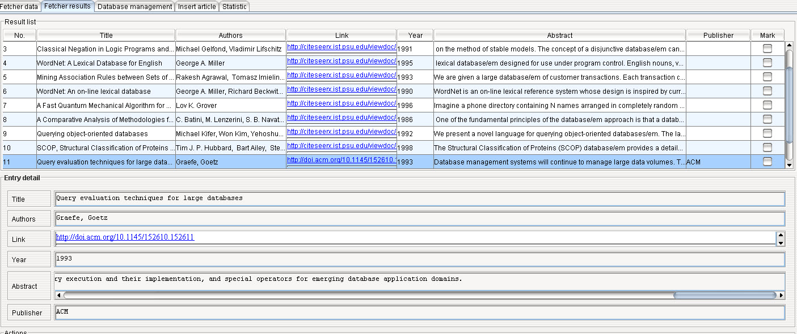
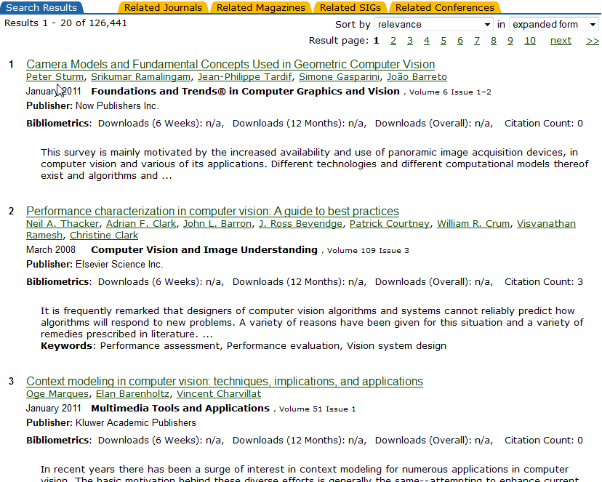
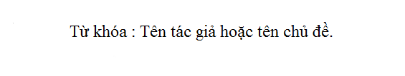
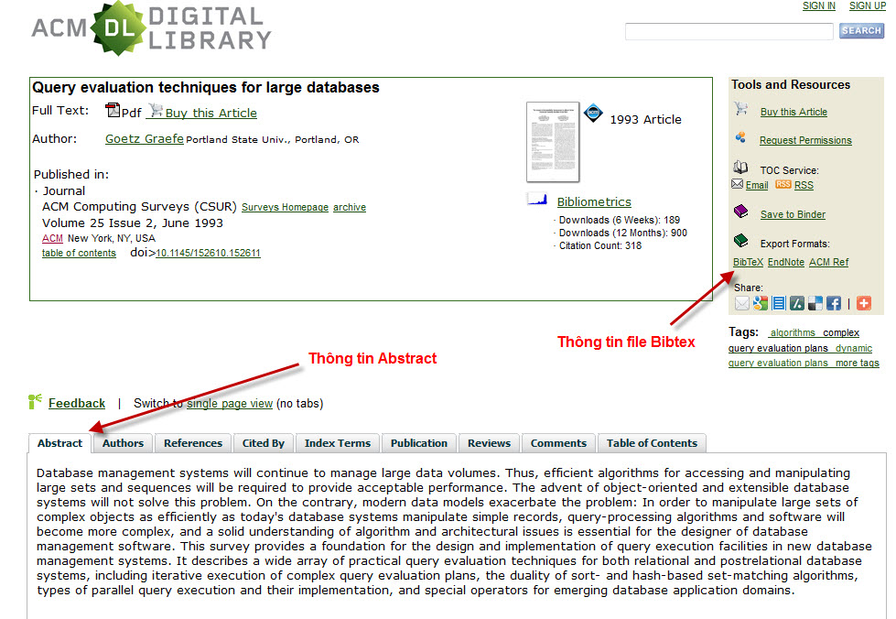
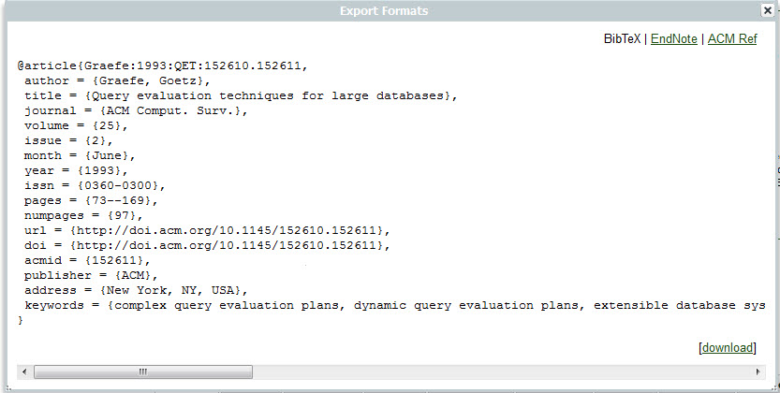
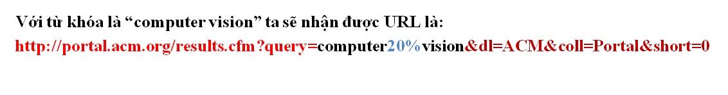
Quá trình thu thập và rút trích thông tin chỉ mục
Thư viện số
URL result
Danh sách URL
Từ khóa
Thu thập
URL query
Pattern
Thông tin Metadata
Nội dung HTML
Trình phân tích
Notes:
Title of PPT
em xin trình bày nội dung cách thức thu thập và rút trích thông tin chỉ mcuj của bài báo.
Đâu vào hệ thống là từ khóa được chọn từ danh sách tên tác giả hoặc chủ đề trong lĩnh vực máy tính.
Hệ thống kết hợp với các pattent đã định nghĩa trước tương ứng với thư viện số sẽ tạo đường dẫn (url qurey ) gửi lên thư viện số.
Kết quả trả về là danh sách các đường dẫn chứa nội dung bài báo có liên quan đến từ khóa trong dữ liệu của thư viện số.
Hệ thống tiến hành phân tích để lấy danh sách các đường dẫn này.
Sau đó đối với mỗi đường dẫn, hệ thống phân tích nội dung HTML để lấy tóm tắt của bài báo và file Bibtex : là một định dạng dùng để biểu diễn thông tin chỉ mục bài báo. Bằng viejc sử dụng bộ phân tích bibtex pares hệ thống rút trích được thông tin chỉ mục bài báo.
Sau khi thu được các thông tin chỉ mục bài báo hệ thống sẽ kiểm tra thông tin bài báo đã tồn tại trong CSDL chưa

Slide 9
Kết hợp với cơ sở dữ liệu chỉ mục có sẵn
Tựa đề bài báo
Tựa đề bài báo
Bài báo đã rút được thông tin
Năm công bố
Năm công bố
Nơi công bố
So sánh
Xử lý trùng lặp
Nơi công bố
Bài báo mới
DBLP
Dữ liệu của hệ thống
Import
8
Notes:
Để kiểm tra thông tin hệ thống sử dụng 3 trường thông tin để kiểm tra bao gồm tựa đề, năm công bố và nơi công bố bài báo.
Một bài báo được gọi la trùng trong csdl khi 3 trường thông tin của bài báo thu thập trung với 3 trường thông tin có trong CSDL.
Title of PPT

Slide 10
5.Hiện thực hệ thống
Công cụ phát triển: Eclipse
Trình quản lý cơ sở dữ liệu: MySQL
Ngôn ngữ phát triển ứng dụng: Java
Môi trường ứng dụng: Desktop
Công nghệ: Hibernate, …
Quản lý code: Tortoise SVN.
Quy trình phát triển áp dụng: Agile
9
Notes:
Title of PPT
Hệ thống được xây dựng bằng ngôn ngữ Java và có sử dụng một số công nghệ cũng như trình phân tích.
Để đạt đươc hiệu quả cao trong Trong quá trình phát triển đề tài, nhóm có áp dụng quy trình phát triển phần mềm Agile.

Slide 11
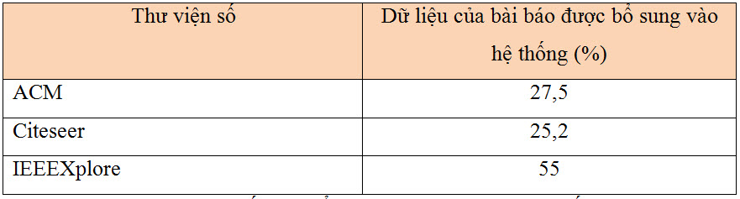
6.Thực Nghiệm
* Dữ liệu của bài báo được bổ sung vào hệ thống: Được tính trung bình trên 100 bài báo thu thập về với một số từ khóa là chủ đề thuộc lĩnh vực máy tính.
10
Notes:
Title of PPT
Để đánh giá kết quả, nhóm thực hiện việc thực nghiệm kết quả hệ thống bằng cách Search các từ khóa là chủ đề trong lĩnh vực khoa học máy tính.
Kết quả bên trên được lấy trung bình trên 100 bài báo với các chủ đề khác nhau.
Số liệu cho thấy với 1 từ khóa tìm kiếm thì có bao nhiêu phần trăm bài báo là mới được bổ sung vào dữ liệu hệ thống.

Slide 12
7. Kết luận
  Đề xuất và hiện thực một phương thức mới để xây dựng kho dữ liệu chỉ mục bài báo khoa học.
  Nắm vững và vận dụng các công nghệ như: Hibernate Framework , Bibtex Parser ....
  Có được hiểu biết về lĩnh vực rút trích thông tin, xây dựng kho dữ liệu chỉ mục.
  Được thêm những kinh nghiệm kỹ năng mềm: Kỹ năng lập trình, kỹ năng làm việc nhóm. ….
12
Notes:
Title of PPT
- Như vậy thông qua khóa luận chúng em đã đề xuất và hiện thực một phương thức mới kết hợp giữa thu thập và rút trích thông tin chỉ mục trực tiếp từ thư viện số và dữ liệu chỉ mục có sẵn để xây dựng lên 1 kho dữ liệu chỉ mục.
Cũng qua quá trình thực hiện đề tài chúng em đã có kinh nghiệm trong việc vận dụng công nghệ cũng như các kiến thức về vân đề xây dựng kho dữ liệu chỉ mục
Cùng với đó thông qua việc áp dụng quy trình sản xuất phần mềm chúng em có được thêm những kỹ năng mềm.

Slide 13
Hướng phát triển (tt)
Hoàn thiện các chức năng của chương trình.
Mở rộng thu thập thông tin từ nhiều nguồn khác nhau.
Tích hợp các module của đề tài khác trong lĩnh vực trích xuất thông tin biên mục, các module truy vấn và hỏi đáp trên dữ liệu thu thập được.
Phân tích thông tin trích dẫn để thu thập thông tin chỉ mục bài báo.
Phân loại chủ đề bài báo trong hệ thống.
12
Notes:
Title of PPT
Hướng phát triển của hệ thống là hoàn thiện các chức năng đã có của chương trình cùng với đó mở rộng thêm nguồn thu thập thông tin cũng như tích hợp các module như rút trích thông tin truy vấn hỏi đáp trên dữ liệu.
Ngoài ra hệ thống sẽ tiến hành rút trích thông tin chỉ mục bài báo từ thông tin trich dẫn của bài báo cùng với đó phân loại chủ đề cho bài báo khoa học trong dữ liệu để người dùng có thể tìm kiếm theo chủ đề mình quan tâm.

Slide 14
Tài Liệu Tham khảo
1. Tài liệu tiếng Anh
[1] Michael Ley.“The DBLP Computer Science Bibliography: Evolution, Research Issues, Perspective”. Lecture Notes in Computer Science, Volume 2476/2002, 481-486. 2002..
[2] C.L. Giles, K. Bollacker, S. Lawrence,CiteSeer: “An Automatic Citation Indexing System”.Digital Libraries 98: Third ACM Conf. Digital Libraries, ACM Press,New York, 1998, pp. 89-98.
[3] Badawia M. Albassuny. “Automatic metadata generation applications: a survey study”. International Journal of Metadata, Semantics and Ontologies . Volume 3, Number 4 / 2008. pp 260 – 282.
[4] Chia-Hui Chang, Mohammed Kayed, Moheb Ramzy Girgis, Khaled F. Shaalan, “A Survey of Web Information Extraction Systems” IEEE Transactions on Knowledge and Data Engineering, vol. 18, no. 10, pp. 1411-1428, Oct. 2006.
[5] Chia-Hui Chang, Mohammed Kayed, Moheb Ramzy Girgis, Khaled F. Shaalan. “A Survey of Web Information Extraction Systems”. IEEE Transactions on Knowledge and Data Engineering, vol. 18, no. 10. pp. 1411-1428. Oct. 2006.
2. Tài Liệu Tiếng Việt
[6] Huỳnh Ngọc Tín, “Báo cáo chuyên đề rút trích thông tin”, Đại Học Công Nghệ Thông Tin, Năm 2010.
13
Notes:
Title of PPT
Đây là một số trong số các bài báo mà hệ thống tham khảo để xây dựng hệ thống

Slide 15
Demo và thảo luận
14
Notes:
Để thực nghiệm việc cập nhật các bài báo từ thư viên số hệ thống tìm kiếm bài báo với 1 tác giả …. Ta thấy trong dữ liêu hệ thống chưa có , mà khi ta tiến hành search trên thư viện số thì chỉ có thư viện số IEEE chưa thông tin bài báo này -→ từ đây t thấy hệ thống đảm bảo được dữ liệu được câp nhật. Ngoài ra hệ thống cho tìm kiếm theo từ khóa được nhập vào từ người dùng. Cùng với đó hệ thống có chức năng tìm cho phép lên lịch cập nhật các bài báo với chủ đề đã chọn trước.
Hệ thống xây dựng bằng ngôn ngữ java có thể chạy trên bất kỳ hẹ điều hành nào, có 2 ngôn ngữ anh việt cung với đó cho tùy chỉnh giao diện thân thiện với người dùng.
Cùng với đó hệ thống cho phép người dùng cập nhật những zữ liệu DBLP mới …………
Title of PPT

Slide 16
Cảm ơn sự quan tâm theo dõi
của quý Thầy Cô và các bạn!
15
Notes:
Title of PPT

